Slide 1

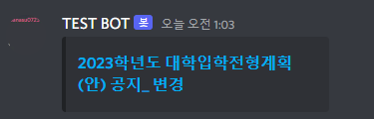
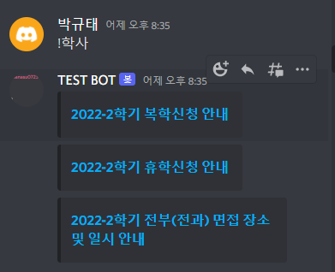
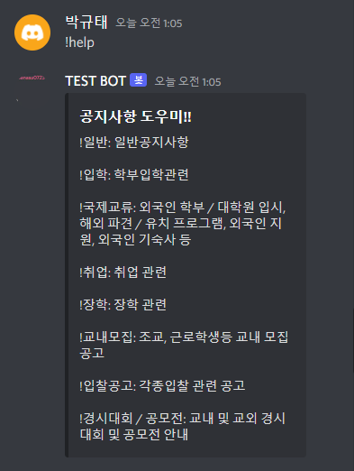
세종대학교 공지 알리미
feat. Discord Bot
컴퓨터공학과 20011636 박규태 – 웹페이지 크롤링, 데이터 가공 및 JS 담당
전자정보통신공학과 18010847 박상욱 – 디스코드 연동 및 공지 모니터링 담당

Slide 2
개발 기능
사용 언어 : Javascript
개발 환경 : Node.js
세종대학교 최신 공지 크롤링
최대 8가지로 공지사항을 구분하여 알림
사용자의 명령어를 통해 원하는 공지사항 알림 가능
명령어 종류 :
!일반, !공지, !입학, !국제교류, !취업, !장학, !교내모집,
!입찰공고, !경시대회, !공모전, !수강편람, !전화번호

Slide 3
데이터 구조
Manual.json
수강편람 제목과 링크 저장
Tag.json
가장 최근에 올라온 각 태그 별 공지사항의
key, index, subject, link를 저장
Phonebook.json
세종대학교 시설 및 학과 조교실의
부서명, 직책, 이름, 위치, 전화번호 저장
Token.json
디스코드 봇의 로그인용 토큰 저장
Temp.json
사용자가 입력한 태그 별 공지사항을
최신순으로 3개 저장

Slide 4
프로그램 실행 과정
Discord.js BOT 실행
비동기 이벤트
동기 이벤트
일정 주기마다
최신 공지사항 탐색
사용자의 명령어 입력 대기
미제공
공지사항 여부 확인
명령어 분기
F
T
Discord 채널에
메시지 출력
명령에 해당하는 공지사항 또는 정보 메시지 출력

